Slide 1
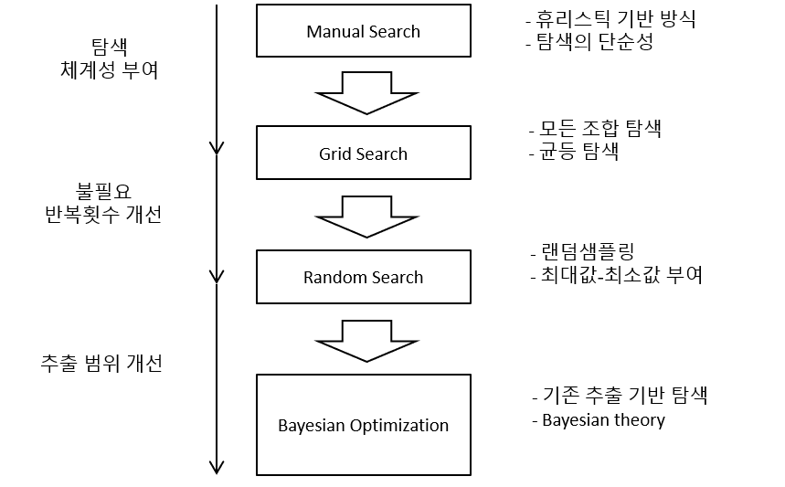
화학소재솔루션센터 안현정
10.3 신경망 하이퍼파라미터 튜닝하기
- Neural network는 조정할 하이퍼파라미터 많음 (층의 개수, 층마다 있는 뉴런의 개수, 각 층에서 사용하는 활성화 함수 등)
- 최적의 하이퍼파라미터 조합 탐색
→ 다양한 하이퍼파라미터 조합 시도하여 Validation set에서 가장 높은 점수를 내는 것 확인
• 하이퍼파라미터 공간 탐색방법
튜닝 기법 | 주요 활동 | 적용 방안
Manual Search | 휴리스틱 조합 | 사용자의 직관과 경험 기반 탐색
 | 탐색의 단순성 적용 | 사용자 도출 조합 중 최적 조합 적용
Grid Search | 모든 조합 탐색 | 하이퍼파라미터 적용값 전체 탐색
 | 시행 횟수 한계 파악 | 하이퍼파라미터 증가로 인해 전수 탐색 한계
Random Search | 랜덤 샘플링 | 범위 내 무작위 값 반복 추출
 | 탐색 범위 부여 | 하이퍼파라미터 최소/최대값 부여
Bayesian Optimization | 관측 데이터 기반 F(x) 추정 | 베이즈 정리 확용, 가우시안 프로세스
 | 함수 생성 | 확률 추정 결과 기반 입력값 후보 추천 함수
Notes:
책에는 grid, random으로 나오는데 이 외에도 베이지안, 매뉴얼 서치가 있음
휴리스틱 : 대충 어림짐작

Slide 2
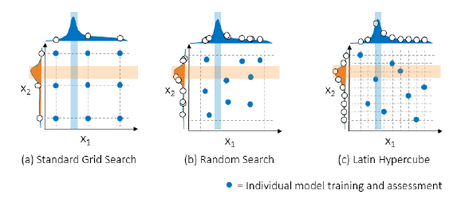
10.3 신경망 하이퍼파라미터 튜닝하기
Grid search
Random search
• 모든 하이퍼파라미터 경우의 수에 대해 cross-validation 결과가 가장 좋은 파라미터 선택
• 주어진 공간 내 가장 좋은 결과
• 시간 오래 걸림 - Dictionary에 지정된 모든 값을 다 탐색해야 하는데, 모델을 한번씩 다 생성해야 함
• 1.5에서 좋은 성능이 나오는데, grid search는 1 or 2 로만 판별하므로 1.5 확인하지 못함
• 매개변수가 될 수들을 사람이 미리 정함
• 난수(random number) 이용하여 매개변수 조합 생성
• 각각의 매개변수 범위와 간격 등을 설정해야 함
• 최적의 하이퍼파라미터 값을 더 빨리 찾을 수 있음
- grid 사이에 위치한 값들을 확률적으로 탐색
Notes:
매개변수, 파라미터, 모수 : 수학과 통계학에서 어떠한 시스템이나 함수의 특정한 성질을 나타내는 변수

Slide 3
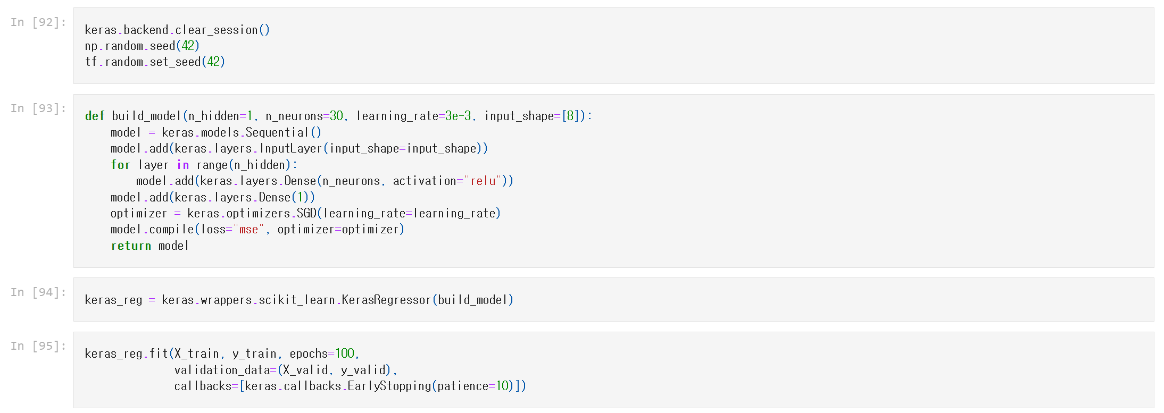
10.3 신경망 하이퍼파라미터 튜닝하기
일련의 하이퍼파라미터로 케라스 모델을 만들고 컴파일하는 함수
- Fit() method : training of model
- Score() method : validation
- Predict() method : prediction
Notes:
은닉층 개수, 뉴런 개수, 학습률
활성화함수 : ReLU (일반적으로 모든 은닉층에 좋은 기본값), 출력층의 활성화함수는 수행하는 작업에 따라 달라짐
SGD optimizer 로 모델을 컴파일
Build_model() 함수를 사용해 KerasRegressor 클래스의 객체를 만듬 : KerasRegressor 객체는 build_model() 함수로 만들어진 케라스 모델을 감싸는 wrapper

Slide 4
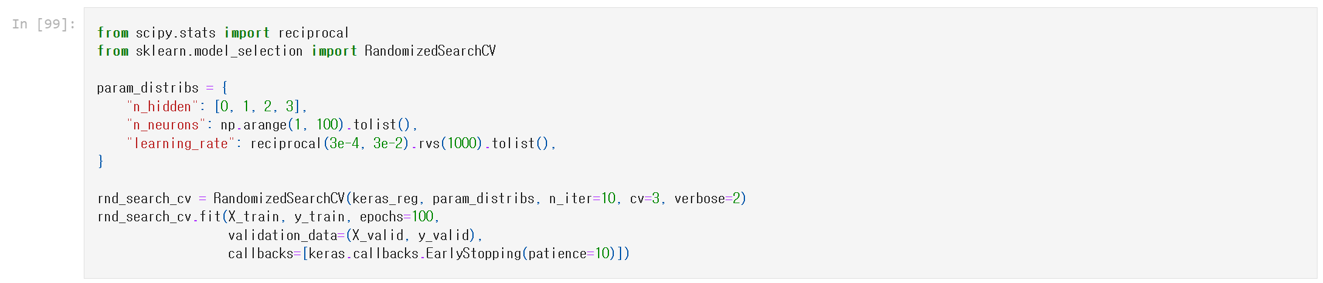
10.3 신경망 하이퍼파라미터 튜닝하기
수백 개의 모델 훈련하여 Validation set에서 최상의 모델 선택
RanomizedSearchCV : 하이퍼파라미터 공간 랜덤 탐색
Notes:
하이퍼파라미터가 많으므로 그리드보다 랜덤탐색이 더 좋음, 왜?
은닉층 개수, 뉴런 개수, 학습률 사용해 하이퍼파라미터의 랜덤 탐색 진행
RandomizedSearchCV : k-겹 교차검증을 사용하므로 X_valid, y_valid 사용하지 않음 (조기 종료함)

Slide 5
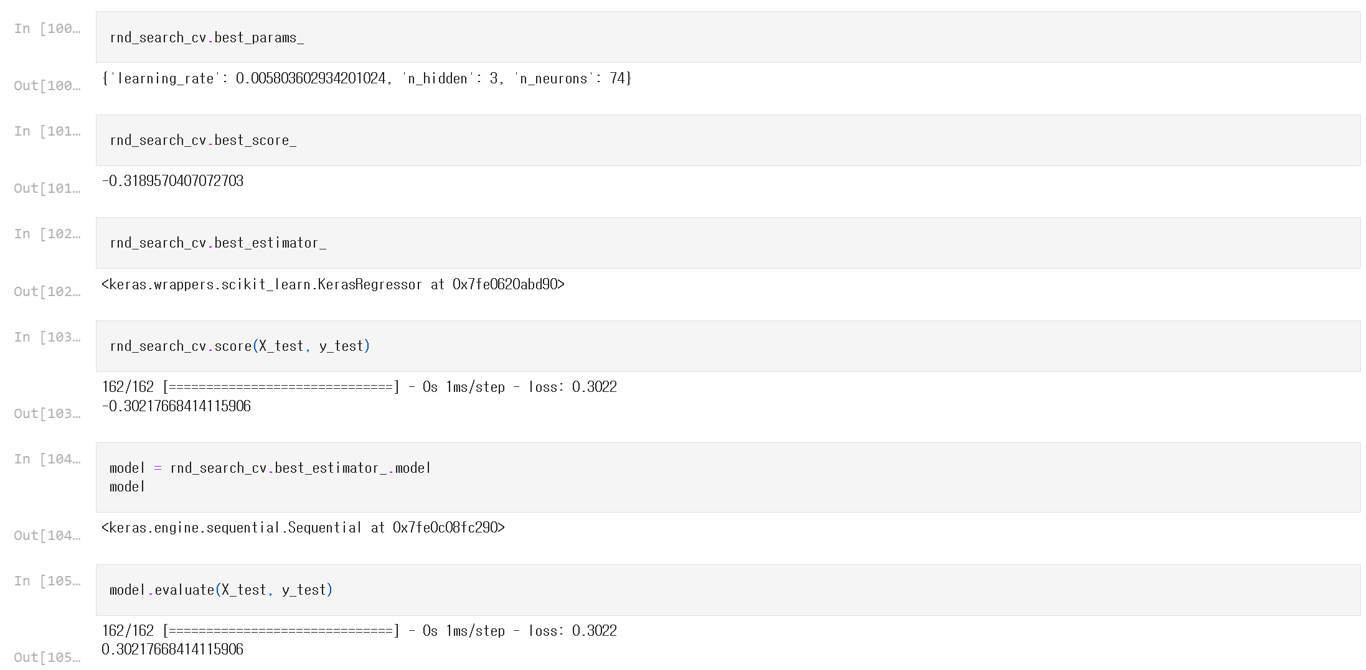
10.3 신경망 하이퍼파라미터 튜닝하기
최상의 하이퍼파라미터와 훈련된 케라스 모델 얻음

Slide 6
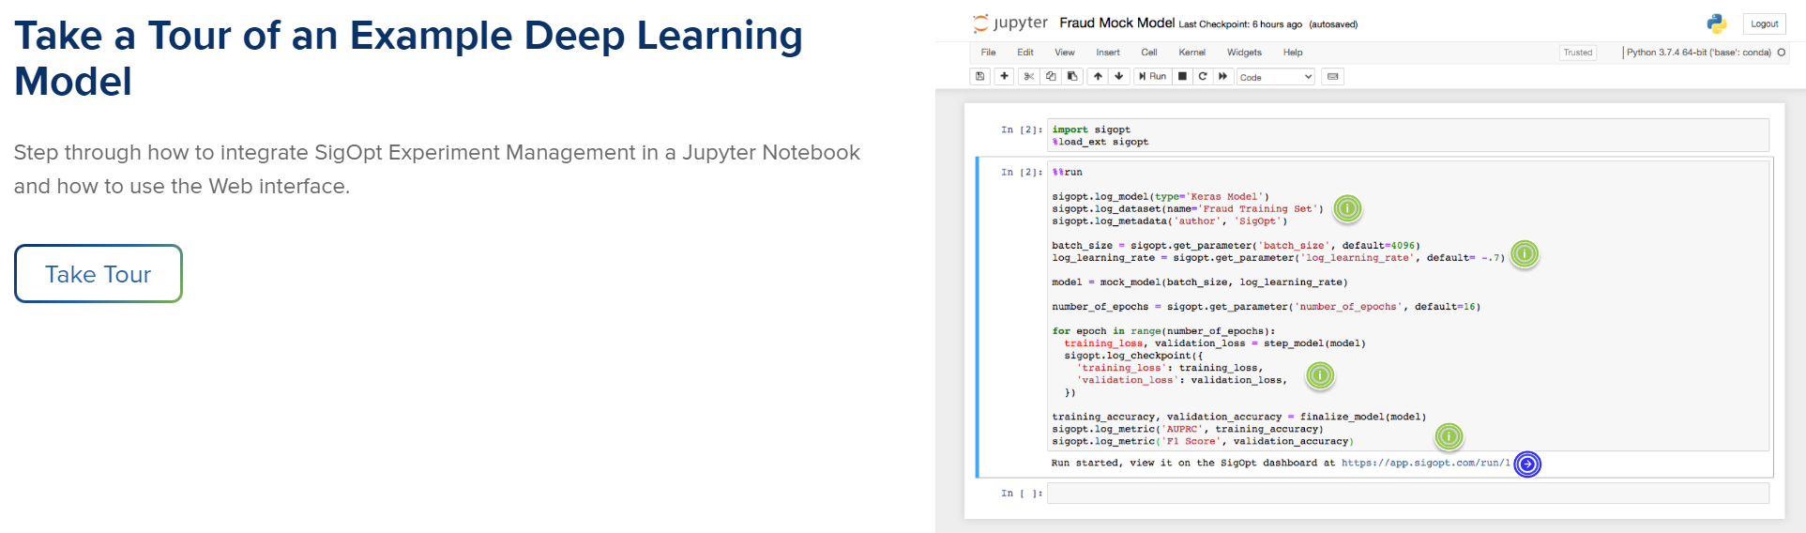
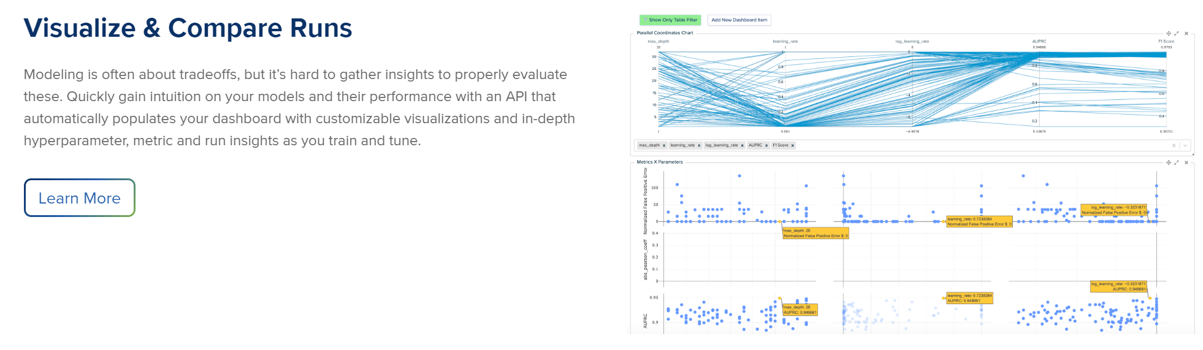
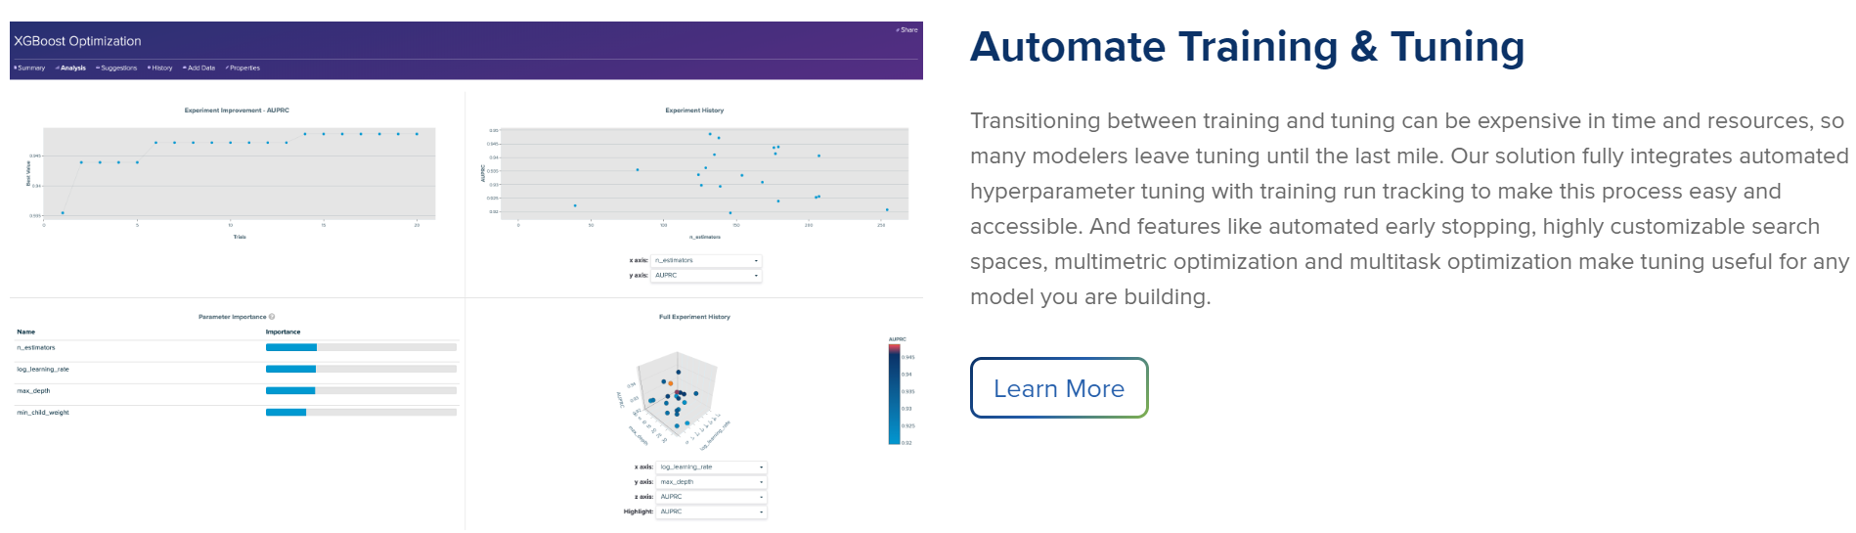
10.3 신경망 하이퍼파라미터 튜닝하기
• 하이퍼파라미터 최적화를 위한 파이썬 라이브러리
• 하이퍼파라미터 최적화 서비스 : Sigopt.com
- Hyperopt
- Hyperas, kopt, Talos
- Keras Tuner
- Scikit-Optimize (skopt)
- Spearmint
- Hyperband
- Sklearn-Deep
Notes:
20년 인텔이 시그옵트 회사를 인수. 시그옵트는 미국 샌프란시스코에 기반을 둔 딥러닝, 머신러닝, 데이터 분석에 사용되는 AI 소프트웨어 기술 보유 업체
로그인 무료 이용 ?

Slide 7
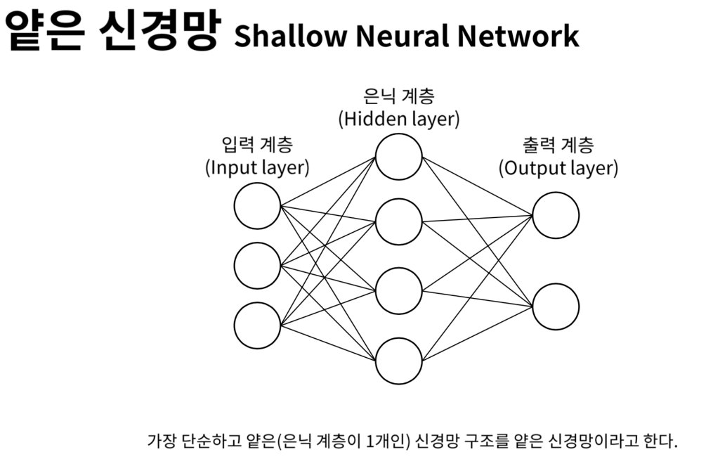
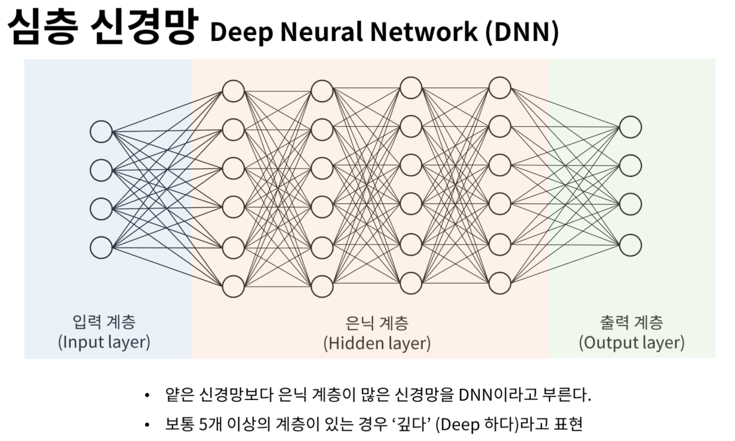
10.3 신경망 하이퍼파라미터 튜닝하기
10.3.1 은닉층 (Hidden layer) 개수
• 은닉층이 하나인 다층 퍼셉트론이라도 뉴런 개수가 충분하면 아주 복잡한 함수도 모델링할 수 있음
• 하지만 복잡한 문제에서는 심층 신경망이 얕은 신경망보다 파라미터 효율성이 훨씬 좋음
• 심층 신경망은 복잡한 함수를 모델링하는 데 얕은 신경망보다 훨씬 적은 수의 뉴런을 사용하므로 동일한 양의 훈련 데이터에서 더 높은 성능을 낼 수 있음
10.3.2 은닉층의 뉴런 개수
• 전형적인 MNIST 신경망은 첫 번째 300개, 두 번째 200개, 세 번째 100개의 뉴런으로 구성된 3개의 은닉층을 가짐
• 하지만 대부분의 경우 모든 은닉층에 같은 개수의 뉴런을 사용해도 성능이 동일하거나 더 향상됨
• 데이터셋에 따라 다르지만 다른 은닉층보다 첫 번째 은닉층을 크게 하는 것이 도움이 됨
• 일반적으로 은닉층의 뉴런 수보다 은닉층 수를 늘리는 게 더 이득임

Slide 8

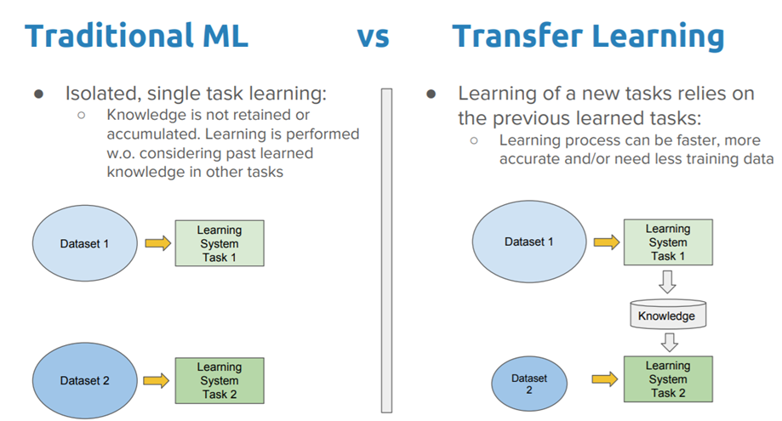
10.3 신경망 하이퍼파라미터 튜닝하기
• 낮은 수준의 구조 모델링 (ex. 선, 방향)
• 낮은 수준 구조 연결하여 중간 수준의 구조 모델링 (ex. 사각형, 원)
• 최상위와 중위 수준의 구조를 연결해 높은 수준의 구조 모델링 (ex. 얼굴)
계층구조 : 신규 데이터에 대한 일반화 능력 향상
예) 첫 번째 네트워크의 하위층을 재사용하여 훈련 시작 (낮은 수준의 구조를 학습할 필요 없음, 높은 수준의 구조만 학습하면 됨) : Transfer learning

Slide 9
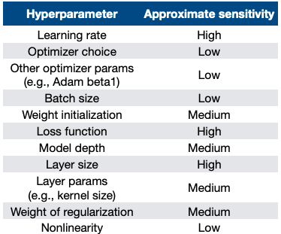
10.3 신경망 하이퍼파라미터 튜닝하기
10.3.3 그 외 하이퍼파라미터
• Learning Rate - 일반적으로 최적의 학습률은 최대 학습률의 절반
• Optimizer
• Batch Size - 모델 성능과 훈련 시간에 큰 영향 - Small batch : 2~32
- Large batch : 64~8,192 - 훈련이 불안정하거나 최종 성능이 만족스럽지 못하면 small batch size 사용
• Activation
- 일반적으로 ReLU 활성화 함수가 모든 은닉층에 좋은 기본값
- 출력층의 활성화 함수는 수행하는 작업에 따라 달라짐
• 반복 횟수
- 대부분 훈련 반복 횟수는 튜닝할 필요 없으며, 조기 종료함

Slide 10
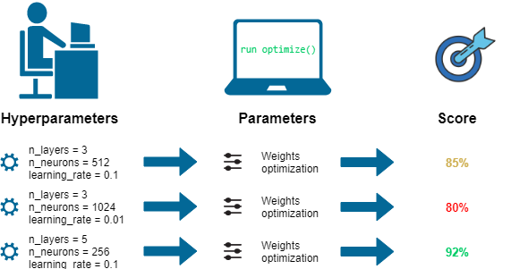
10.3 신경망 하이퍼파라미터 튜닝하기
사용자가 직접 설정하는 값
모델/데이터에 의해 결정되는 값

